Slide 1

Presentasi Proposal Penelitian
Pertemuan 6
METODOLOGI PENELITIAN KUANTITATIF DAN APLIKASI PENGOLAHAN ANALISA DATA STATISTIK (MPK 1)

Slide 2
Presentasi
Presentasi dilakukan selama 10 menit (9 slide) dan sesi tanya jawab selama 10 menit
Kelompok presenter:
  Kelas Ilkom A : urutan 1- 8, kelompok reviewer: urutan 9-15
  Kelas Ilkom B : urutan 1-9, kelompok reviewer: urutan 10-17
  Kelas Ilkom C : urutan 1-11, kelompok reviewer: urutan 12-21
  Kelas Ilkom D : urutan 1-12, kelompok reviewer: urutan 13-23
Kelompok reviewer yang menanggapi kelompok presenter akan dipilih secara acak oleh dosen
Keterlibatan sebagai presenter dan reviewer dalam pertemuan ke 6 dan 7 termasuk dalam nilai UTS

Slide 3
Bentuk Presentasi
Persiapkan bahan presentasi Proposal Penelitian dalam bentuk PPT yang terdiri dari 9 slide :
  Slide 1 : Judul dan anak judul penelitian (bila ada)
  Slide 2 : Identifikasi dan Rumusan Masalah Penelitian
  Slide 3 dan 4 : Konsep utama berupa teori/ konsep penelitian (singkat dan jelas)
  Slide 5 : Kerangka Berpikir Penelitian
  Slide 6, 7, 8 : Metodologi Penelitian (singkat dan jelas)
  Slide 9 : Terima Kasih
  Persiapkan alat tulis/rekam untuk mencatat masukan dan revisi selama presentasi
  Persiapkan bentuk hardcopy dari proposal penelitian untuk digunakan saat sesi tanya jawab

Slide 4
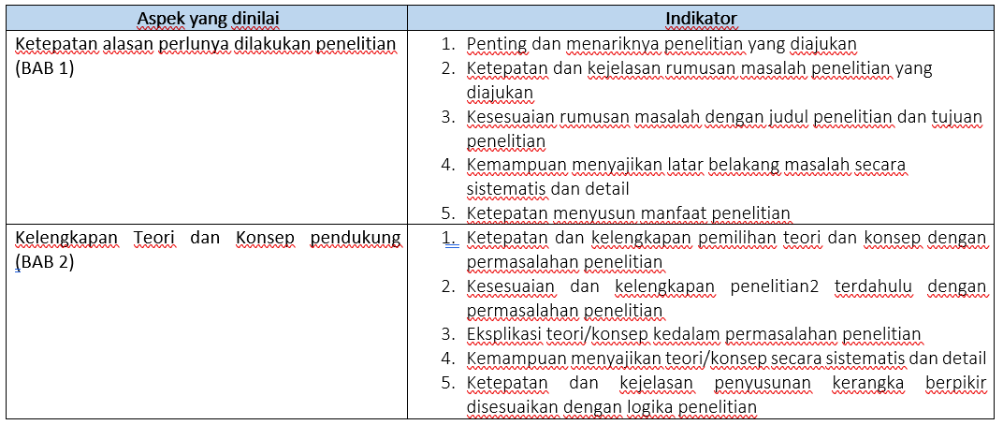
Aspek Penilaian .

Slide 5
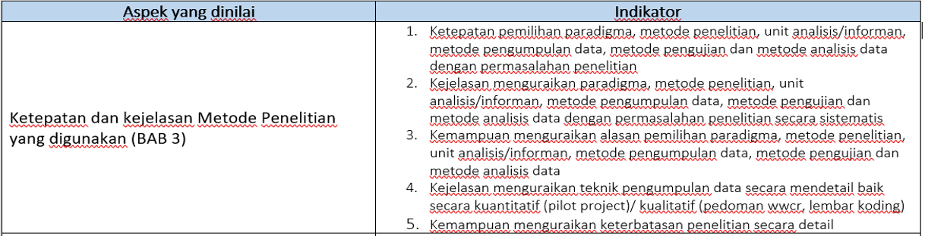
Aspek Penilaian ..

Slide 6
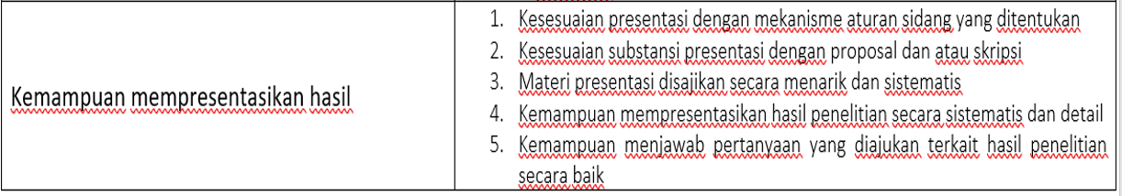

Aspek Penilaian …

Slide 7
Terima kasih !

